Slide 1

算法设计与分析
Computer Algorithm Design & Analysis
2019.10
吕志鹏
zhipeng.lv@hust.edu.cn
群名称：算法设计与分析
群 号：928622438

Slide 2
关于排序
排序主要参见数据结构课程和教材第6~8章相关内容。
第6章 堆排序
1、堆的定义及堆的操作：HEAPIFY、建堆
2、堆排序的基本思想和分析
3、优先队列（6.5, ★）
优先队列（Priority Queue）：是一种用来维护由一组元素构成的集合S的数据结构，其中的每一个元素都有一个相关的值，称为关键字(key)。优先队列有最大优先队列和最小优先队列。

Slide 3
第8章 线性时间的排序算法
计数排序
基数排序
桶排序
以比较为基础的排序算法的时间下界
以比较为基础的排序：只使用比较运算来决定元素之间的大小关系并调整其位置，不做改变元素值大小等其它操作的排序算法

Slide 4
Chapter 9
Medians and Order Statistics
中位数和顺序统计量

Slide 5
基本概念：
1）顺序统计量：在一个由n个元素组成的集合中，第i个顺序统计量(order statistic)是该集合中的第i小的元素。
    如：在一个元素集合中，最小值是第1个顺序统计量（i=1）；最大值是第n个顺序统计量（i=n）.
2）中位数：对一个有n个元素的集合，将数据排序后，位置在最中间的数称为该集合的中位数。
    当元素数为奇数时，中位数出现在i=(n+1)/2处；
    如：1、2、3、6、7的中位数是3。
    当元素数为偶数时，中位数取作第n/2个数据与第n/2+1个数据的算术平均值。
    如：1、2、3、5的中位数是2.5。

Slide 6





  当元素数为偶数时，也可视为存在两个中位数，分别出现
  在i=n/2(称为下中位数)和i=n/2+1(称为上中位数) 处。
  如： 1、2、3、5的下中位数是2，上中位数是3。
一般情况下，不管元素数是偶数或奇数，可以用下式计算：
      下中位数： ，
      上中位数：
如：1）1、2、3、6、7的中位数是3。
2）1、2、3、5的下中位数是2，上中位数是3。
下中位数：
上中位数：
注：实际中多取下中位数

Slide 7
选择问题：从n个元素的集合中选择第i个顺序统计量的问题形式化地归结为“选择问题”。
        假设集合中的元素是互异的（可推广至包含重复元素的情形）。
输入：一个包含n个（互异）元素的集合A和一个整数i，1≤i≤n。
输出：元素x∈A，且A中恰好有i-1个其他元素小于它。

Slide 8
How to do？
1）排序
元素集合排序后，位于第i位的元素即为该集合的第i个顺序统计量。
时间复杂度：O(nlogn)
2）选择算法
设法找出元素集合里面的第i小元素，该元素为集合的第i个顺序统计量。
时间复杂度：O(n)

Slide 9
9.1 最小值和最大值
O(n)求最大值、最小值
这个采用最直观朴素的解法就能解决，我们取个名字吧，叫做“锦标赛法”。就是一个个比较，时间复杂度O(n)
3/2n次比较同时求最大最小值
按照锦标赛法，同时求最大最小值，需要2(n-1)次比较，但是换一种思路，我们没必要一个元素比较两次，而是两个元素比较一次，然后得出大小关系，再分别和最大、最小值比较，这样两个元素就只用比较3次，总共就是3/2n次。

Slide 10
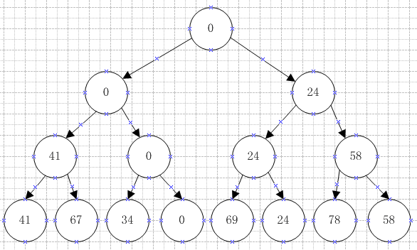
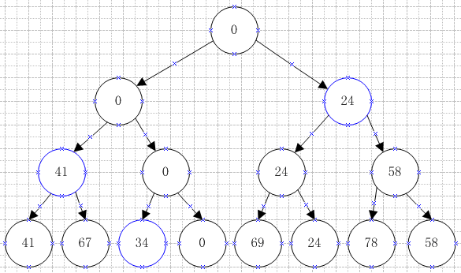
求第二小的元素
最坏情况下，n+lgn-2次比较求第二小的元素
本处要求的时间复杂度中含有lgn，我们自然想到这恰好是由n个元素组成的二叉树中的树的高度。有了这个提示之后，我们把思考点放在如何将n个元素的比较转化成一棵二叉树来求。

Slide 11
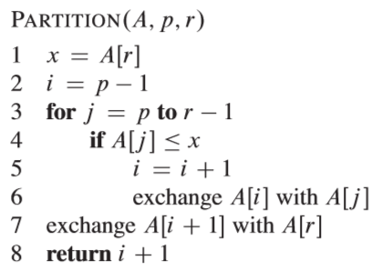
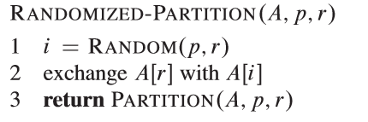
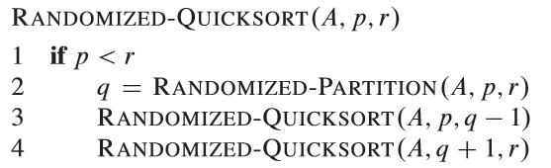
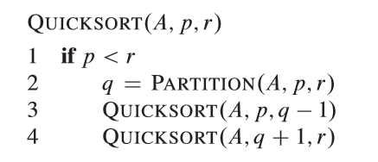
9.2 期望为线性时间的选择算法
借助QUICKSORT的PARTITION过程
随机化的PARTITION过程

Slide 12
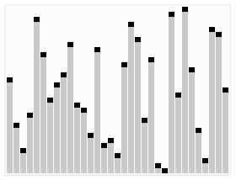
快速排序算法示意图

Slide 13
2）利用RANDOMIZED-PARTITION设计一个较低时间复杂度的算法找集合中的第i小元素
PARTITION(1,n)：设主元素v被放在位置A(j)上。
此时，
若i=j，则A(j)即是第i小元素；否则，
若i<j，则A(1:n)中的第i小元素将出现在A(1:j-1)中；
若i>j，则A(1:n)中的第i小元素将出现在A(j+1:n)中。

Slide 14
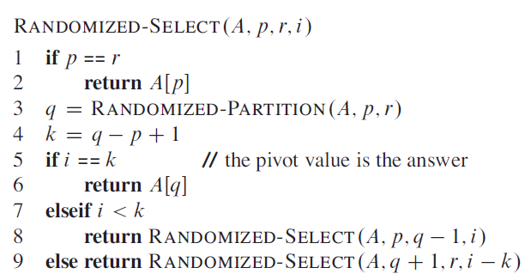
利用RANDOMIZED-PARTITION实现选择算法
在A[p,r]中找第i小元素的算法：
RANDOMIZED-SELECT的最坏情况运行时间是Ο(n²)
  最坏情况下的特例：输入A恰好使对RANDOMIZED-PARTITION的第j次调用选中的主元素是第j小元素，而i=n。（而我们想找的是最大的元素）

Slide 15

RANDOMIZED-SELECT的期望运行时间是Ο(n)。
证明：
设算法的运行时间是一个随机变量，记为T(n)。
设RANDOMIZED-PARTITION(A,p,r)可以等概率地返回任何元素作为主元。即，对每个k（1≤k≤n），划分后区间A[p,q]恰好有k个元素（全部小于或等于主元）的概率是1/(r-p+1)。
对所有k=1,2,…,n，定义指示器随机变量X_{k}：
假设A中元素是互异的，则有

Slide 16
期望上界分析
RANDOMIZED–SELECT当前处理中，A[q]是主元。若i=q，则得到正确答案，结束过程。否则在A[p,q-1]或A[q+1,r]上递归。
对一次给定的RANDOMIZED–SELECT调用，若主元素恰好落在给定的k值，则指示器随机变量X_{k}值为1，否则为0。
设T(n)是单调递增的。
  为了分析递归调用所需时间的上界，我们设每次划分都有:(很不幸地)第i个元素总落在元素数较多的一边。
  当X_{k}=1时，若需递归，两个子数组的大小分别为k-1和n-k，算法只在其中之一、并设是在较大的子数组上递归执行。
则有以下递归式：

Slide 17
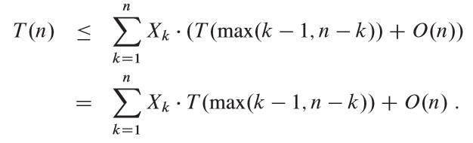
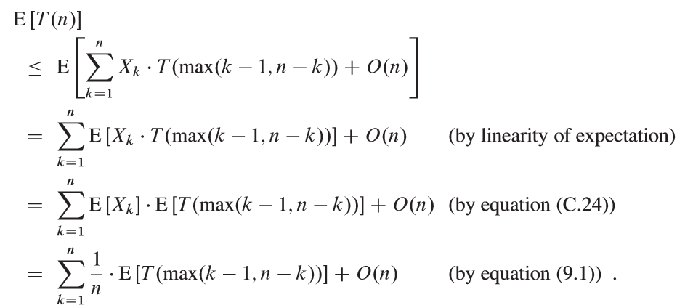
两边取期望：
注：公式C.24的应用依赖于X_{k}和T(max(k-1,n-k))是独立的随机变量。见习题9.2-2
Notes:
期望的线性性质

Slide 18
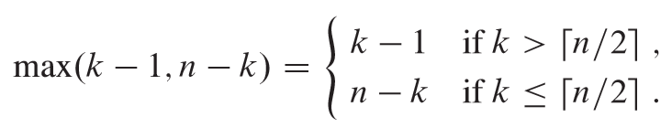


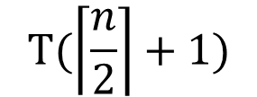
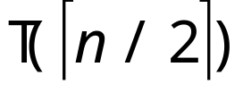
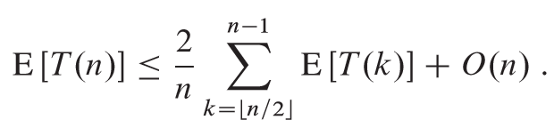
这里，
在k=1~n的区间里，表达式 有：
如果n是偶数，则从 到T(n-1)的每一项在总和中恰好出现两次；
如果n是奇数，则 出现一次，从 到T(n-1)各项在总和中出现两次；
则有：

Slide 19
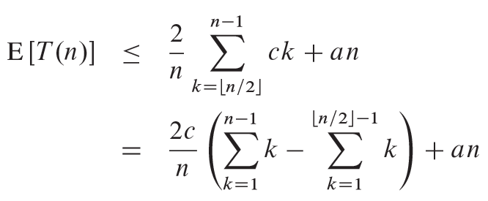
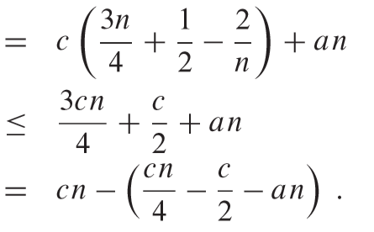
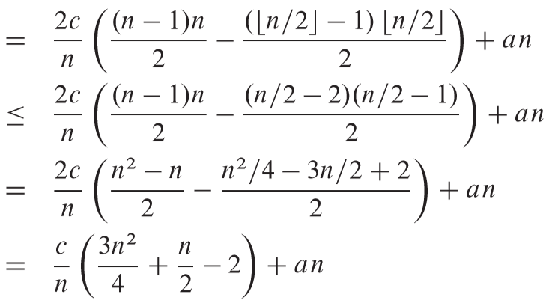
代换法证明：E[T(n)]=O(n).
即证明：存在常数c，使得E[T(n)]≤cn。
将上述猜测代入推论证明阶段有：
这里，为了证明E[T(n)]≤cn，须有cn/4-c/2-an≥0.
什么样的c能满足？

Slide 20
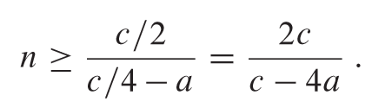
（续：cn/4-c/2-an≥0何时成立？）
即要求有：n(c/4-a)≥c/2
选取常数c，使得 (c/4-a)>0，两边同除(c/4-a)，则有
因此，当n≥2c/(c-4a)时，对任意的n有E[T(n)]≤cn，即
E[T(n)]=O(n) 成立。
  n< 2c/(c-4a)时，可假设T(n)=O(1)。
结论：若所有元素互异，则可在线性期望时间内，找到任意顺序统计量。

Slide 21



9.3 最坏情况是Ο(n)的选择算法
1）造成最坏情况是O(n²)的原因分析：类似快速排序的最坏情况
2）采用两次取中间值的规则精心选取划分元素
目标：精心选择划分元素，避免随机选取可能出现的极端情况。
分三步：
首先，将参加划分的n个元素分成 组，每组有r个元素(r≥1)。
（多余的 个元素忽略不计）
然后，对这 组每组的r个元素进行排序并找出其中间元素m_{i},
1≤i≤ ，共得 个中间值（中位数）。
再后，对这 个中间值查找，再找出其中间值mm（中位数）。
最后，将mm作为划分元素执行划分。

Slide 22
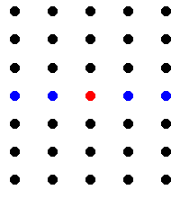
例：设 n=35, r=7。
分为n/r = 5个元素组：B₁，B₂，B₃，B₄，B₅；
每组有7个元素。
B₁-B₅按照各组的m_{i}的非降次序排列。
mm = m_{i}的中间值，1≤i≤5
由图所示有：
小于等于mm的元素
非降次序
中间值
mm
大于等于mm的元素
B₁ B₂ B₃ B₄ B₅
按照m_{i}的非降次序排列

Slide 23



故，至少有 个元素小于或等于mm。
小于等于mm的元素
非降次序
中间值
mm
大于等于mm的元素
B₁ B₂ B₃ B₄ B₅

Slide 24
同理，也至少有 个元素大于或等于mm。
小于等于mm的元素
非降次序
中间值
mm
大于等于mm的元素
B₁ B₂ B₃ B₄ B₅

Slide 25


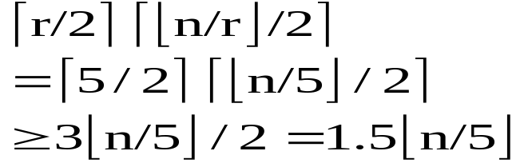
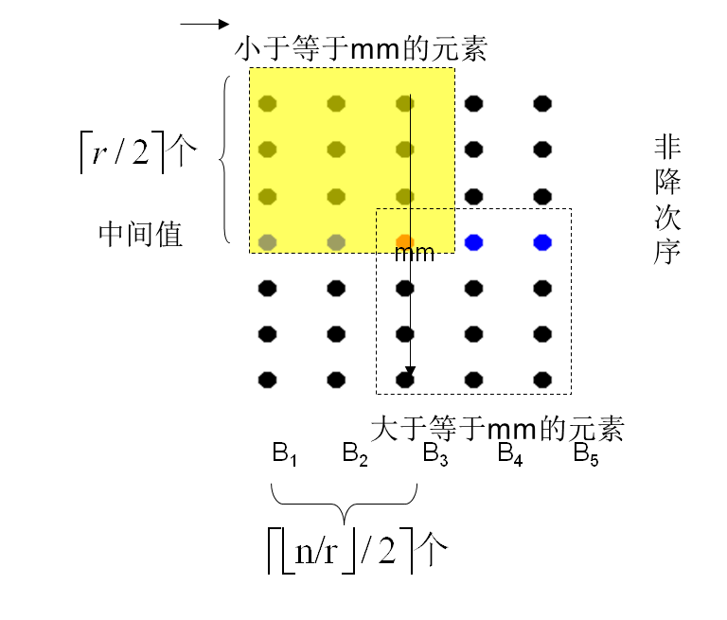
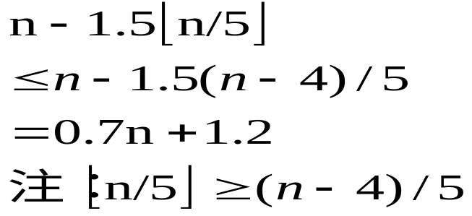
以r=5为例。使用两次取中间值规则来选择划分元素v(即mm)。可得到，
    至少有 =0.3n-1.2个元素小于或等于选择元素v
    且至多有 个元素大于等于v

Slide 26
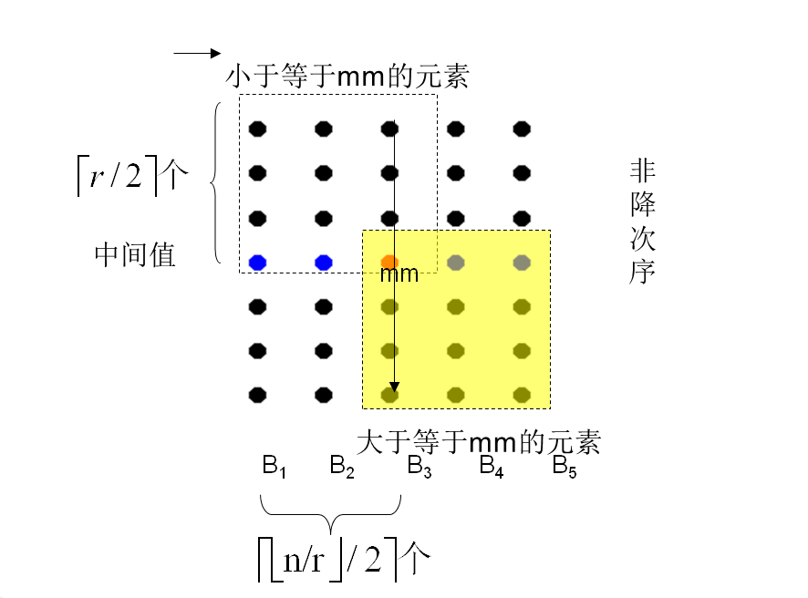
同理，
    至少有 =0.3n-1.2个元素大于或等于选择元素v
    且至多有 个元素小于等于v

Slide 27
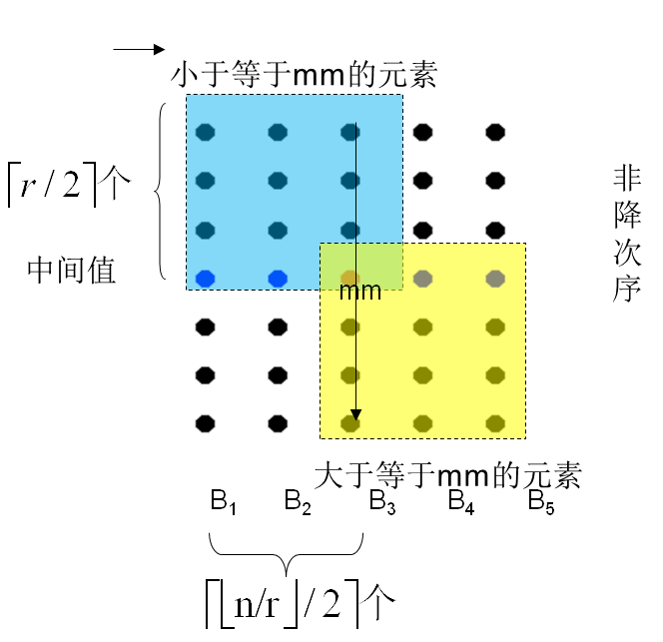
故，
这样的v可较好地划分A中的n个元素：比足够多的元素大，也比足够多的元素小。则，不论落在那个区域，总可以在下一步查找前舍去足够多的元素，而在剩下的“较小”范围内继续查找。

Slide 28

2）算法描述
算法 使用二次取中规则的选择算法的说明性描述
Procedure SELECT2(A,i,n)
//在集合A中找第i小元素
① 若n≤r，则采用插入排序法直接对A分类并返回第i小元素。否则
② 把A分成大小为r的 个子集合，忽略多余的元素
③ 设M={m₁,m₂,…m }是 个子集合的中间值集合
④ v←SELECT2(M, , )
⑤ j←PARTITION(A，v)
⑥ case
:i=j: return(v)
:i<j: 设S是A(1:j-1)中元素的集合; return(SELECT2(S,i,j-1))
:else: 设R是A(j+1:n)中元素的集合; return(SELECT2(R,i-j,n-j))
endcase
end SELECT2

Slide 29
SELECT2的时间分析：注，由于r为定值，所以这里视对r个元素的直接排序的时间为“定值”O(1)。
故有，
cn n ＜ 24,
T(n) ＝
T(n/5)+T(0.7n+1.2)+cn n≥24
（第4步，中位数）（第6步，递归调用）
用归纳法(代入法)可证：
T(n)≤20cn
故，在r=5的情况下，求解n个不同元素选择问题的算法SELECT2的最坏情况时间是Ο(n)。

Slide 30
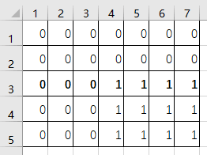
进一步分析：
若A中有相同的元素时，上述结论T(n)=O(n)可能不成立。原因：
步骤⑤经PARTITION调用所产生的S和R两个子集合中可能存在一些元素等于划分元素v,可能导致|S|或|R|大于0.7n+1.2，从而影响到算法的效率。
例如：设r=5,且A中有相同元素。不妨假设其中有0.7n+1.2个元素比v小，而其余的元素都等于v。
则，经过PARTITION，这些等于v的元素中至多有一半可能在落在S中，故|S|≤0.7n+1.2+(0.3n-1.2)/2=0.85n+0.6。
同理，|R|≤0.85n+0.6。
可得，步骤④和⑥所处理元素总数是
T(n/5)+T(0.85n+0.6)≈1.05n+0.6>n
不再是线性关系。故有T(n)≠Ο(n)
Notes:
利滚利

Slide 31
改进：
方法一：将A集合分成3个子集合U,S和R，其中U是由A中所有与v相同的元素组成，S是由A中所有比v小的元素组成，R则是A中所有比v大的元素组成。
同时步骤⑥更改：
case
:|S|≥k:return(SELECT2(S,k,|S|)
:|S|+|U|≥k:return(v)
:else: return(SELECT2(R,k-|S|-|U|,|R|))
endcase
从而保证 |S|和|R|≤0.7n+1.2成立，故关于T(n)的分析仍然成立。
即 T(n) = Ο(n)

Slide 32

方法二：选取其它r值进行计算
取r=9。重新计算可得，此时将有 个元素小于或等于v，同时至少有 大于或等于v。
则 当n≥90时，|S|和|R|都至多为
基于上述分析，有新的递推式：
c₁n n＜90
T(n)＝
T(n/9)+T(63n/72)+c₁n n≥90
用归纳法可证：
T(n)≤72c₁n
即，T(n)=Ο(n)成立

Slide 33
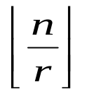
4）SELECT2的实现
算法中需要解决的两个问题
1) 如何求子集合的中间值？
当r较小时，采用INSERTIONSORT直接对每组的r个元素排序，在排序好的序列中，中间下标位置所对应的元素即为本组中间元素。
2) 如何保存 个子集合的中间值？
在各组找到中间元素后，将其调整到数组A的前部，按子集合的顺序关系连续保存。从而可方便用递归调用的方式对这些中间值进行二次取中，找出中间值的中间值。

Slide 34



算法3.11 SELECT2算法的实现
procedure SEL(A,m,p,k)
//返回一个i，使得i∈[m,p]，且A(i)是A(m:p)中第k小元素，r是一个全程变量，其取值为大于1的整数
global r; integer n,i,j
loop
if p-m+1≤r then call INSERTIONSORT(A,m,p); return (m+k-1); endif
n←p-m+1 //元素数//
for i←1 to do //计算中间值//
call INSERTIONSORT(A,m+(i-1)*r,m+i*r-1) //将中间值收集到A(m:p)的前部//
call INTERCHANGE(A(m+i-1),A(m+(i-1)r + -1))
repeat
j←SEL(A,m,m+ -1, )//mm//
v = A(j)
call j ← PARTITION(A,v)//以v为主元进行划分
case
:j-m+1=k: return(j)
:j-m+1>k: p←j-1 //左边
:else: k←k-(j-m+1);m←j+1 //右边
endcase
repeat
end SEL

Slide 35
同理，我们可以分析当划分为7个元素一组时（习题9.3-1），递归式为：
当划分为3个元素一组时，递归式为：
其时间复杂度变为O(nlgn)，所以3不是好的划分，7相对5来说划分元素太多，不太适合应用，所以，最终定为5个元素划分为一组，是较好的选择！

Slide 36
第三次作业：
习题：9.1-1、9.3-5、9-2
思考题
（1）9.3-1
（2）9.3-9（见课件）
（3）分金币（Spreading the Wealth, UVa 11300）
圆桌旁坐着n个人，每人有一定数量的金币，金币总数能被n整除。每个人可以给他左右相邻的人一些金币，最终使得每个人的金币数目相等。你的任务是求出被转手的金币数量的最小值。比如，n=4，且4个人的金币数量分别为1,2,5,4时，只需转移4枚金币（第3个人给第2个人两枚金币，第2个人和第4个人分别给第1个人1枚金币）即可实现每人手中的金币数目相等。
OJ题目（中位数）：POJ 1723、POJ 3579

